Slide 1

Los Procesadores de Texto
Anas Azaroual 1^{r} SMX

Slide 2
Índice
Barra de Herramientas
Diapositiva (2 columnas)
Diapositiva (transición)
Diapositiva (tema)
Insertar
Imagen de fondo

Slide 3
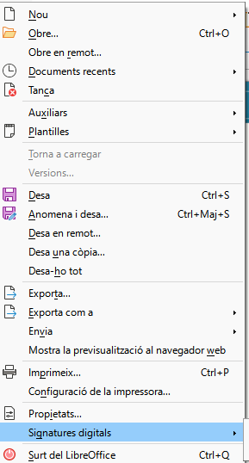
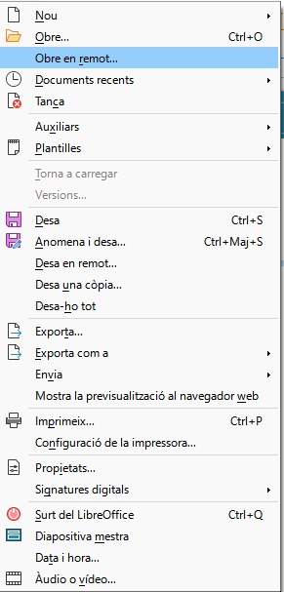
Barra de herramientas
Antes Después

Slide 4
Diapositiva (Dos columnas)
Va néixer i créixer al municipi de Fuente Vaqueros, Granada, en el si d'una família benestant, el 5 de juny de 1898, i va ser batejat amb el nom de Federico del Sagrado Corazón de Jesús García Lorca; el seu pare va ser Federico García Rodríguez (1859-1945), un hisendat, i la seva mare, Vicenta Lorca Romero (1870-1959), va ser la segona esposa del seu pare,[5] mestra d'escola que va fomentar el gust literari del seu fill.Des dels 2 anys, segons un dels seus biògrafs, Edwin Honig, Federico García Lorca va mostrar la seva habilitat per aprendre cançons populars, i de ben petitet escenificava en miniatura oficis religiosos. La seva salut va ser fràgil i no va començar a caminar fins als quatre anys. Va llegir a casa seva l'obra de Víctor Hugo i de Miguel de Cervantes. Com a estudiant va ser irregular. De nen, el van posar sota la tutela del mestre Rodríguez Espinosa, a Almeria, ciutat en la qual va residir amb la seva família entre 1906 i 1909. Va iniciar el batxillerat de tornada a la seva província natal i va abandonar la Facultat de Dret de Granada per instal·lar-se a la Residencia de Estudiantes de Madrid (1918–1928); passat un temps, va tornar a la Universitat de Granada, on es va llicenciar en dret, encara que mai va exercir l'advocacia, ja que la seva vocació era la literatura.L'olivera on fou afusellatLa ubicació meridional de Granada, on es trobava viva l'herència mora, el folklore, l'Orient i una geografia agresta, deixà empremta en tota la seva obra poètica, on els romancers i l'èpica es fonen de manera perceptible. Després de la seva mare, fou Fernando de los Ríos Urruti qui va estimular el talent del llavors pianista a favor de la poesia; així, el 1917 escriví el seu primer article sobre José Zorrilla, en el seu aniversari.Influïren en la sensibilitat del poeta en formació Lope de Vega, Juan Ramón Jiménez, Antonio Machado, Manuel Machado Ruiz, Ramón del Valle-Inclán, Azorín i el cançoner popular
Va néixer i créixer al municipi de Fuente Vaqueros, Granada, en el si d'una família benestant, el 5 de juny de 1898, i va ser batejat amb el nom de Federico del Sagrado Corazón de Jesús García Lorca; el seu pare va ser Federico García Rodríguez (1859-1945), un hisendat, i la seva mare, Vicenta Lorca Romero (1870-1959), va ser la segona esposa del seu pare,[5] mestra d'escola que va fomentar el gust literari del seu fill.Des dels 2 anys, segons un dels seus biògrafs, Edwin Honig, Federico García Lorca va mostrar la seva habilitat per aprendre cançons populars, i de ben petitet escenificava en miniatura oficis religiosos. La seva salut va ser fràgil i no va començar a caminar fins als quatre anys. Va llegir a casa seva l'obra de Víctor Hugo i de Miguel de Cervantes. Com a estudiant va ser irregular. De nen, el van posar sota la tutela del mestre Rodríguez Espinosa, a Almeria, ciutat en la qual va residir amb la seva família entre 1906 i 1909. Va iniciar el batxillerat de tornada a la seva província natal i va abandonar la Facultat de Dret de Granada per instal·lar-se a la Residencia de Estudiantes de Madrid (1918–1928); passat un temps, va tornar a la Universitat de Granada, on es va llicenciar en dret, encara que mai va exercir l'advocacia, ja que la seva vocació era la literatura.L'olivera on fou afusellatLa ubicació meridional de Granada, on es trobava viva l'herència mora, el folklore, l'Orient i una geografia agresta, deixà empremta en tota la seva obra poètica, on els romancers i l'èpica es fonen de manera perceptible. Després de la seva mare, fou Fernando de los Ríos Urruti qui va estimular el talent del llavors pianista a favor de la poesia; així, el 1917 escriví el seu primer article sobre José Zorrilla, en el seu aniversari.Influïren en la sensibilitat del poeta en formació Lope de Vega, Juan Ramón Jiménez, Antonio Machado, Manuel Machado Ruiz, Ramón del Valle-Inclán, Azorín i el cançoner popular

Slide 5

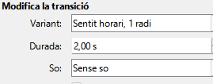
Transición entre diapositivas

Slide 6
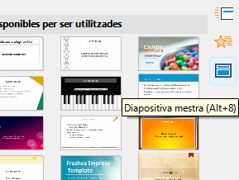

Cambiar tema

Slide 7

Insertar
d | d | dsss | sc | s
as | d | ss | sc | cs
https://redols.caib.es/c07001964/
https://www.youtube.com/watch?v=8ofdkzY1KXo
https://forms.gle/SYbm3cesCRsgvnuq7

Slide 8
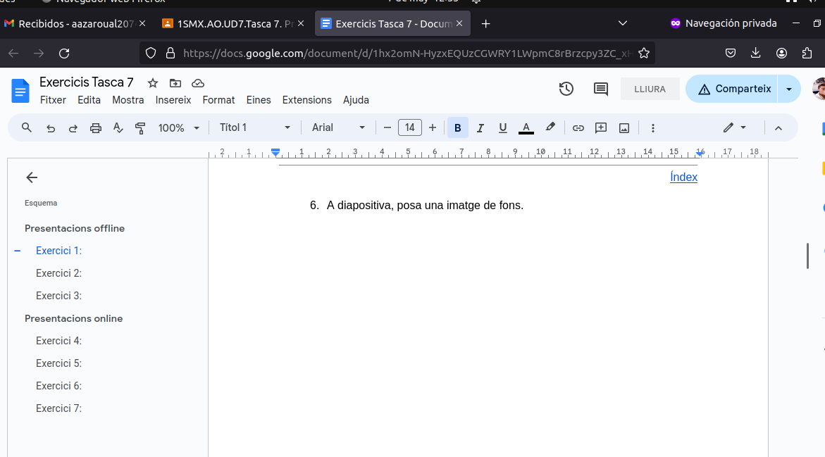
IMAGEN DE FONDO

